Slide 1
Programme
« Pratique 1ère année »

Slide 2
Objectifs:
Observer la vie d'une colonie et son développement sur une année.
Dépasser sa peur.
Pratiquer les manipulations de base et savoir se servir de l'enfumoir.
Notes:
Dépasser sa peur car souvent elle vous empêche de vérifier l’état de votre colonie et quand vous constatez qu’il y a un problème c’est souvent trop tard pour sauver votre colonie,
La phrase « J’ai pas voulu les déranger » se traduit « j’avais la trouille d’ouvrir la ruche »
La vérification ne dérange pas la colonie car elle est souvent très rapide :souvent un seul cadre suffit à nous donner l’info souhaitée,

Slide 3
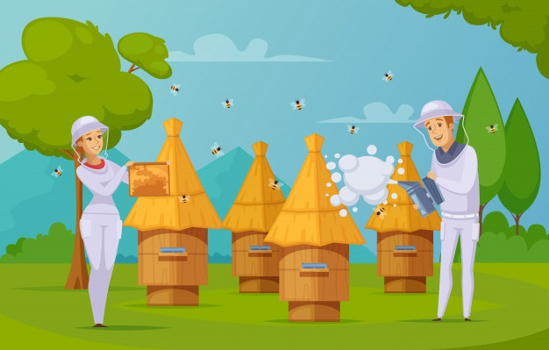
Utilisation de l'enfumoir.
Nettoyage des plateaux.
Ouverture de ruche.
L'enfumage des colonies.
Les gestes à faire et ceux à éviter.
Pose des hausses.
Les observations dans la ruche:
Le couvain.
La ponte.
La recherche de la reine.
Les récupérations d'essaims
Récolte et extraction de miel
Léchage des hausses
Mise en hivernage des colonies,
Contrôle de la ponte, du couvain et des provisions
Evaluation des connaissances.

